Slide 1

ОСЬ
Бизнес-отчёт / 2026
Эволюция
вашего бизнеса
323 млн ₽
+24%
Плановая выручка
Годовой рост
ДЕМОНСТРАЦИОННЫЙ МАКЕТ · УЧЕБНЫЕ ДАННЫЕ · НЕ КЛИЕНТСКИЙ КЕЙС · YaSlide

Slide 2
ОСЬ
02 / 12
Путь к стратегической цели
300+
128 млн ₽
18
Завершённых проектов
Выручка нового направления
Рынков присутствия
Источник: пример данных. Замените своими.
ДЕМОНСТРАЦИОННЫЙ МАКЕТ · УЧЕБНЫЕ ДАННЫЕ · НЕ КЛИЕНТСКИЙ КЕЙС · YaSlide

Slide 3
ОСЬ
03 / 12
300+
Объединяем команды, данные и процессы вокруг измеримой цели.
Новый этап роста
Одна система.
Общий результат.
ДЕМОНСТРАЦИОННЫЙ МАКЕТ · УЧЕБНЫЕ ДАННЫЕ · НЕ КЛИЕНТСКИЙ КЕЙС · YaSlide

Slide 4
ОСЬ
04 / 12
Расти
согласованно
СТРАТЕГИЧЕСКИЙ ФОКУС
84%
Единые приоритеты помогают направить ресурсы туда, где они дают наибольший эффект.
инициатив поддерживают
главную цель компании
ДЕМОНСТРАЦИОННЫЙ МАКЕТ · УЧЕБНЫЕ ДАННЫЕ · НЕ КЛИЕНТСКИЙ КЕЙС · YaSlide

Slide 5
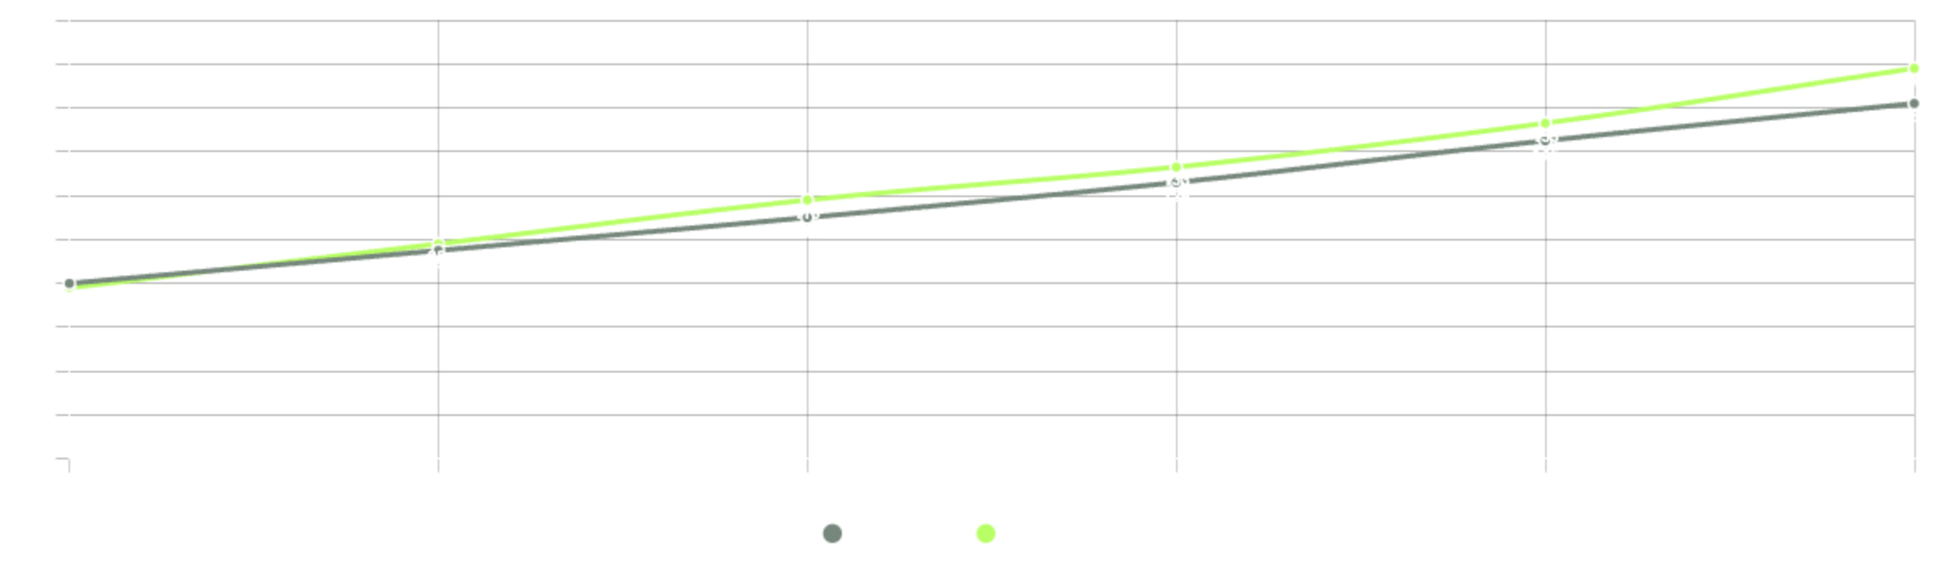
ОСЬ
05 / 12
Динамика с ясным вектором
Источник: пример данных. Замените своими.
ДЕМОНСТРАЦИОННЫЙ МАКЕТ · УЧЕБНЫЕ ДАННЫЕ · НЕ КЛИЕНТСКИЙ КЕЙС · YaSlide

Slide 6
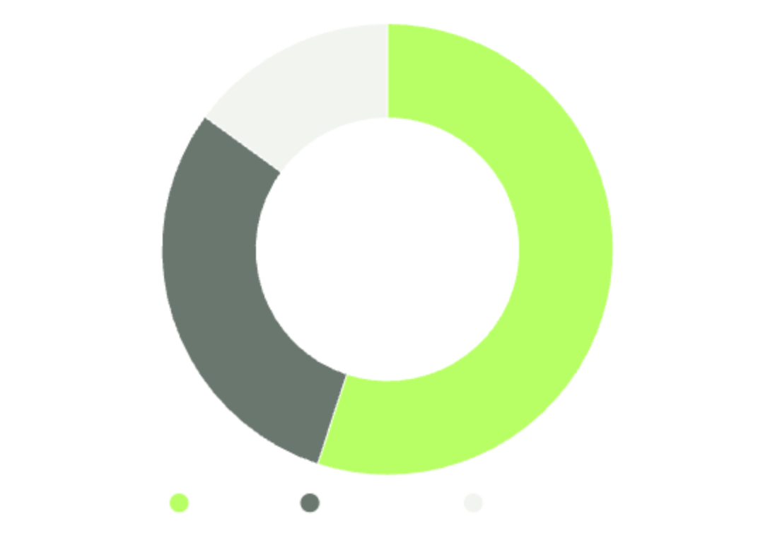
ОСЬ
06 / 12
Портфель возможностей
55%
Надёжное ядро бизнеса
45%
Новые направления роста
Источник: пример данных. Замените своими.
ДЕМОНСТРАЦИОННЫЙ МАКЕТ · УЧЕБНЫЕ ДАННЫЕ · НЕ КЛИЕНТСКИЙ КЕЙС · YaSlide

